Slide 1
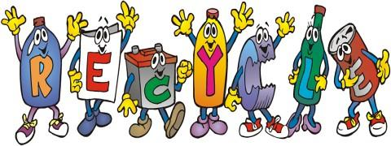

UdA di cittadinanza attiva
RICICLANDIA classe 2B
IL MAGO RICICLONE

Slide 2
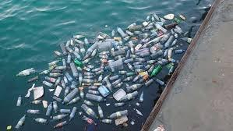
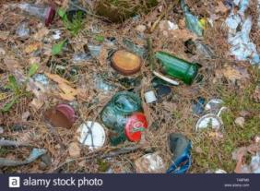
Il nostro pianeta è malato a causa dell’inquinamento ambientale…. E NOI cosa possiamo fare?
RICICLARE, RICICLARE, RICICLARE….
Una volta ero limpido e pulito…. Guarda come mi avete ridotto!!
E cosa dovrei dire io!!

Slide 3
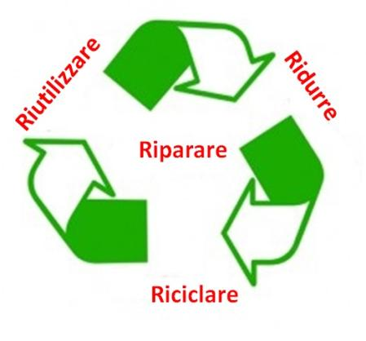
IL MARE,
LA TERRA,
L’ARIA
Ci chiedono aiuto….
E noi rispondiamo con la regola delle 4 R:
RIDURRE
RIUTILIZZARE
RIPARARE
RICICLARE

Slide 4
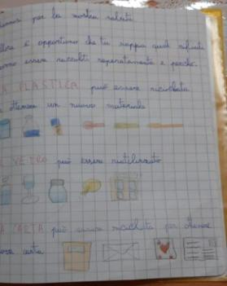
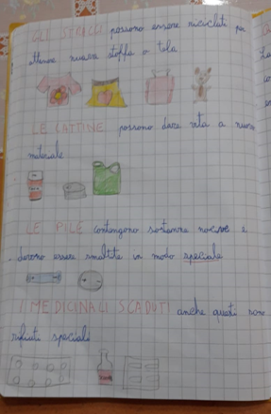
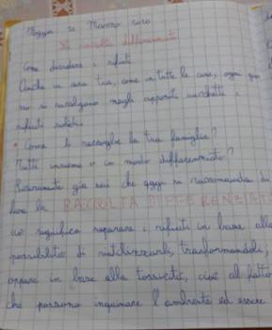
E’ LA DIFFERENZIATA CHE FA LA DIFFERENZA

Slide 5
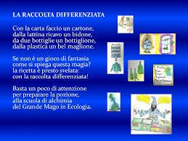
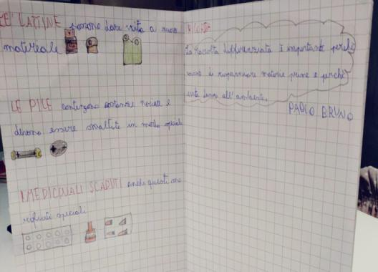

Slide 6
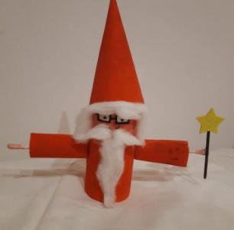
Nel nostro viaggio verso RICICLANDIA abbiamo incontrato un mago….ma non uno qualsiasi
IL MAGO RICICLONE

Slide 7
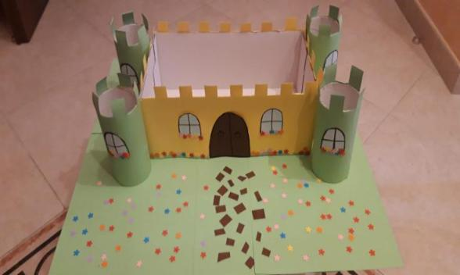
IN UN PAESE LONTANO LONTANO REGNAVANO QUATTRO FRATELLI

Slide 8
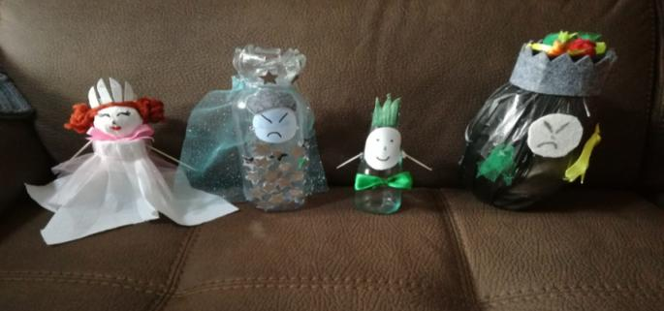
ERANO RE PLASTICA, RE COMPOST, RE VETRO E LA REGINA CARTA

Slide 9
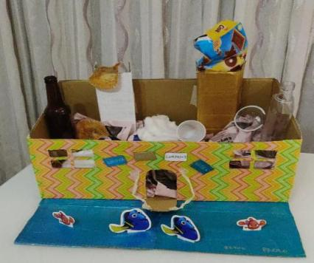
I quattro fratelli vivevano in un castello che poteva essere bello, invece…..
Era pieno d’immondizia e puzzava da far paura

Slide 10
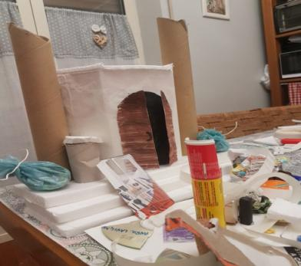
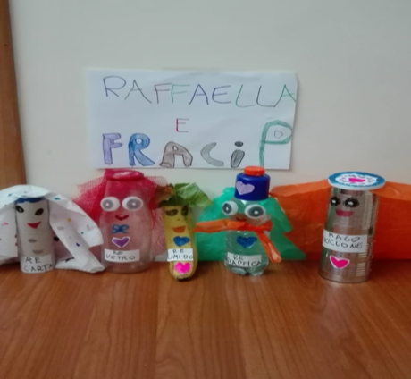
Il regno era nel caos perché i quattro fratelli volevano regnare uno sull’altro

Slide 11
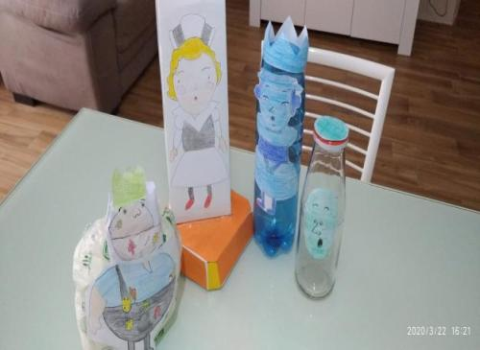
Spesso discutevano su chi fosse più importante e su chi inquinasse meno l’ambiente

Slide 12
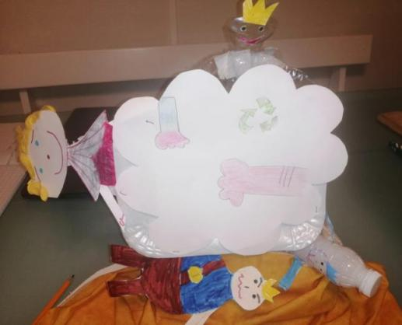
Talvolta le loro discussioni sfociavano in litigi veri e propri

Slide 13
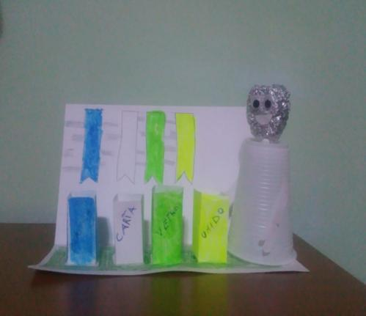
Un giorno, un abitante del regno, Giovanni, stanco di vedere il regno stracolmo di immondizia, chiese aiuto al mago RICICLONE affinché facesse ragionare i fratelli e mettesse ordine nel regno

Slide 14
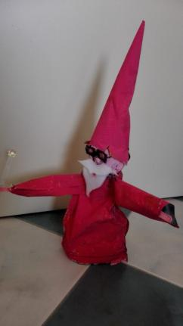
Il mago RICICLONE era un esperto della RACCOLTA DIFFERENZIATA; sapeva che ogni materiale va nell’apposito contenitore così da poter essere riciclato o smaltito senza inquinare l’ambiente

Slide 15
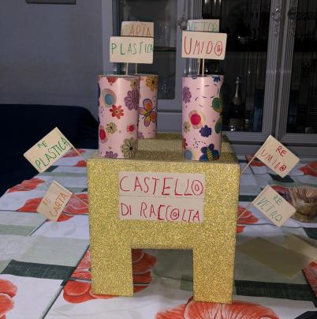
Viveva in un meraviglioso castello dorato, dove ogni materiale trovava la giusta collocazione e non c’era nessun problema d’inquinamento

Slide 16
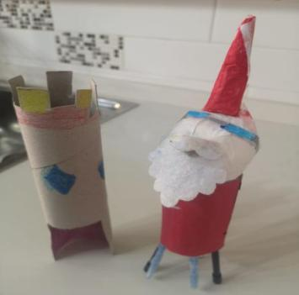
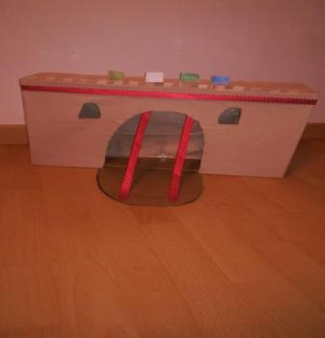
Invocato da Giovanni, il Mago Riciclone lasciò il suo castello e si recò nel regno dei fratelli

Slide 17
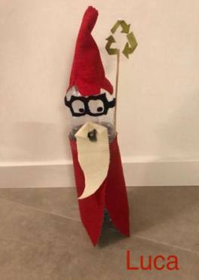
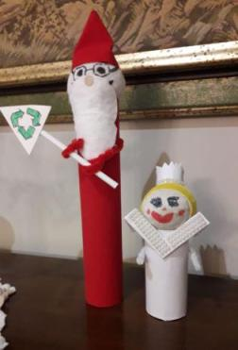
Arrivato lì si arrabbiò moltissimo alla vista dell’ambiente così inquinato

Slide 18
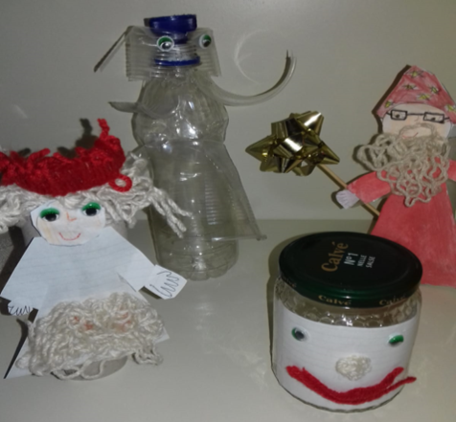
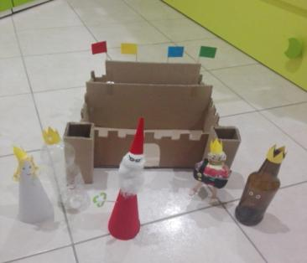
Li rimproverò tutti spiegando che ognuno di loro doveva fare la sua parte per mantenere il regno pulito

Slide 19
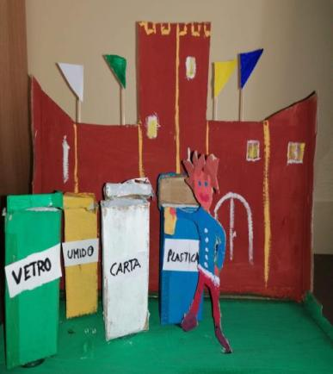
Il mago RICICLONE, aiutato da Giovanni insegnò a fare la raccolta differenziata, separando i materiali diversi cosicché potessero essere riutilizzati o lavorati per dar vita a cose nuove

Slide 20
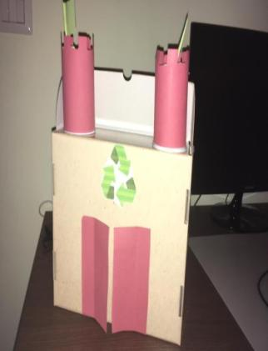
Il regno di Riciclandia era finalmente pulito. I fratelli fecero tesoro dei consigli del mago e da allora furono sempre attenti a separare i rifiuti, a riutilizzare ciò che poteva essere riusato e a riciclare

Slide 21
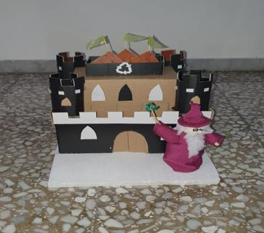
Il mago RICICLONE tornò nel suo castello, sempre pronto all’azione. C’erano ancora tanti regni da pulire…

